Slide 1
PIJANSTVO KOD MLADIH
Prezentaciju izradile:
Učenice Katoličke osnovne škole u Požegi

Slide 2
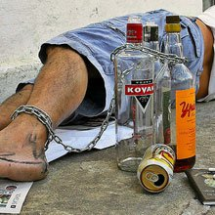
POVIJEST PIJENJA ALKOHOLA
Povijest pijenja alkoholnih pića stara je gotovo koliko i povijest čovjeka jer su ljudi vrlo rano primijetili da i male količine alkohola djeluju na duševno stanje čovjeka i mijenjaju njegovo ponašanje.
Mojsije: „Vino i silovito piće nemoj piti ti ni sinovi tvoji s tobom. To neka ti je uredba vječna s koljena na koljeno.“
„Neumjerenost u vinu, pijanstvo, izlaže čovjeka ruglu i sramoti, pijan čovjek gubi obraz, vlast nad sobom, zaboravlja naum Božji (Iz 5,12),

Slide 3
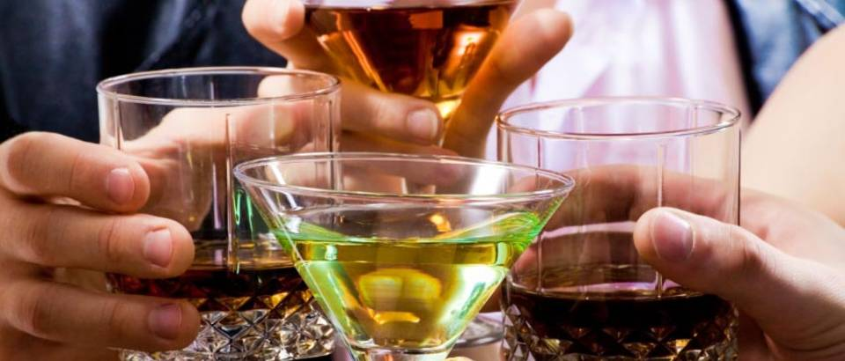
Malo kemije
Alkoholna pića sadrže u sebi etilni alkohol ili etanol (špirit ili žesta) čija je kemijska formula C2 H5 OH .
Dobiva se vrenjem otopine šećera uz pomoć kvasca
Vrste alkoholnih pića :
Pivo – proizvodi se fermentacijom iz zrna ječma (3-7% alkohola).
Vino - proizvodi se fermentacijom voća (najčešće grožđa), a sadrži od 12 do čak 20% alkohola.
Žestoka pića – nastaju destilacijom vina, sadrže od 40-50% alkohola.

Slide 4
Djelovanje alkohola
Već male količine alkohola ubrzavaju rad srca, a veće količine otrovne su za srčani mišić i značajno usporavaju njegov rad.
Etanol širi krvne žile u koži i mozgu, a skuplja ih u trbuhu pa toplina odlazi iz unutrašnjosti tijela na površinu te čovjek ima lažni osjećaj topline.
Pijan čovjek se lako i često smrzne.
Alkohol podražuje centar za disanje, a pojačava i mokrenje.
Kao posljedica uzimanja veće količine alkohola javlja se PIJANSTVO

Slide 5
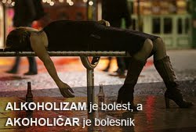
Koliko ljudi piju?
U Hrvatskoj je zabilježeno oko 250 000 alkoholičara te posredno dolazimo do podatka da zbog posljedica prekomjernog pijenja trpi više od milijun ljudi.
Alkoholizam je uzrok raspada oko trećine brakova.
Očekivano trajanje života alkoholičara je od 10 do 12 godina kraće.
Stopa smrtnosti alkoholičara je 2.5 puta veća od prosjeka.

Slide 6
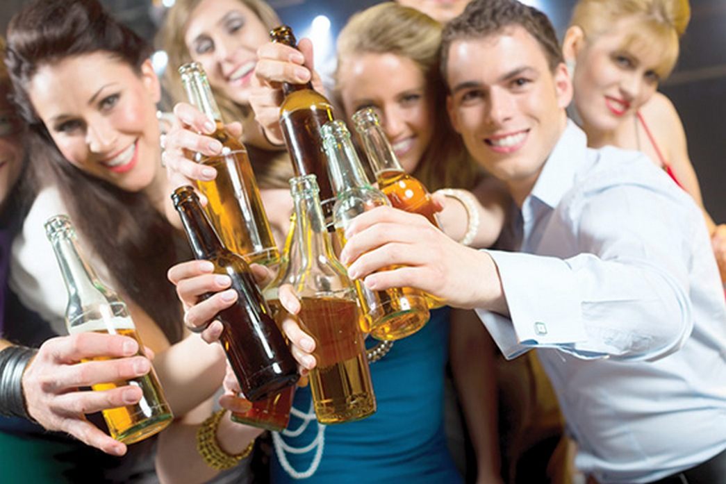
Zašto ljudi piju alkohol ?
• Poboljšava im se raspoloženje.
• Bijeg iz nepodnošljive životne situacije.
• Usamljena osoba misli da će tako biti manje usamljena.
• Kod već razvijene navike pijenja, piju da bi izbjegli krizu ovisnosti o alkoholu

Slide 7
Štetni učinci alkohola
Oštećenje živčanog sustava
intelektualno propadanje,
nekritičnost, zaboravljivost, smetnje ravnoteže i drhtanje prstiju
nesiguran hod,
grčevi u potkoljenicama, gubitak osjeta,
oštećenje vidnog živca,
Oštećenje probavnog sustava
Oštećenje srčano-žilnog sustava
Duševni poremećaji
Pretjeranopijenje alkohola dovodi do trajnih poremećenih međusobnih odnosa u obitelji, na poslu i komunikaciji s prijateljima.

Slide 8
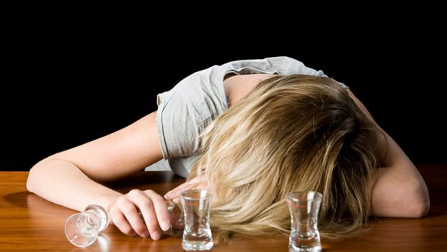
Alkoholizam
Alkoholizam je jedna od najraširenijih bolesti ovisnosti koja se iskazuje vladanjem koje uključuje potrebu za alkoholom i slabu kontrolu pijenja uz razvoj ovisnosti, te pojavu zdravstvenih oštećenja i socijalnih poteškoća.

Slide 9
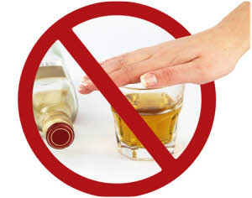
Liječenje alkoholizma
lijekovima (nema specifičnog lijeka, daju se lijekovi za smirenje, vitamini i druga sredstva za liječenje pratećih bolesti,
Tetidis- lijek koji zbog kemijske interakcije s eventualno popijenim alkoholom spriječava alkoholičara da započne piti).
Psihoterapijsko (grupna i individualna psihoterapija) - smatra se da alkoholizam nije bolest pojedinca nego cijele obitelji pa se provodi i obiteljska terapija.
Socijalno medicinsko – vrlo je važno ponovno socijalizirati liječenog alkoholičara, tj. pomoći mu da obnovi narušene odnose u obitelji, na poslu i svojoj drugoj životnoj okolini.

Slide 10
Mladi i alkohol
Alkohol je prvo sredstvo ovisnosti koje mladi probaju i s kojim se najčešće prvi put susretnu u obiteljskom domu gdje im alkohol nerijetko bude i ponuđen nagovorom roditelja ili druge rodbine.
Hrvatska je među 12 zemalja u kojima mladi piju
Značajan je porast prekomjernog pijenja kod djevojaka.
Djevojčice piju 10 puta češće nego prije 8 godina, a dječaci dva puta više.
Adolescencija je vrijeme burnih psihičkih i fizičkih promjena u mladom čovjeku koji se ponaša kao dijete, a traži da ga se tretira kao odrasloga, pri čemu dominira jaka nestabilnost.

Slide 11
Što mladi navode kao razloge zašto piju:
• Roditelji premalo kontroliraju, a alkohol je vrlo dostupan i jeftiniji od soka.
• Na zgodan se način reklamira pijenje alkohola, a misli se da u 7. razredu “nije više fora samo pušiti”, popularan si ako piješ.
• Alkohol ih opušta, “lakše se upucavaju komadima”, lakše podnose roditeljske kritike.
Piju i drugi, ne žele biti različiti.
• Nemaju razlog ili piju iz dosade, misle da je to OK.
• Svi su sigurni da drže pod kontrolom svoje pijenje, nitko ne planira postati alkoholičar. Svima je zajedničko da ne razmišljaju o mogućim posljedicama.

Slide 12
Naši zakoni
ČLANAK 19 ZAKONA O PREKRŠAJIMA PROTIV JAVNOG REDA I MIRA:
1. Tko daje alkoholna pića pijanoj osobi ili maloljetniku ispod 16 godina, kaznit će se za prekršaj novčanom kaznom od 150 do 750 kn.
2. Tko se na javnom mjestu odaje pijančevanju ili uživanju opojnih droga ili drugih omamljujućih sredstava kaznit će se za prekršaj novčanom kaznom od 150 do750 kn.
ČLANAK 95 OBITELJSKOG ZAKONA:
1. Radi dobrobiti djeteta, a u skladu s njegovom dobi i zrelosti, roditelji imaju pravo i dužnost zabraniti druženje s osobama koje loše utječu na njegov razvoj.
2. Roditelji imaju pravo i dužnost djetetu mlađem od 16 godina zabraniti noćne izlaske u vremenu od 23:00 do 05:00 sati bez svoje pratnje ili pratnje druge odrasle osobe u koju imaju povjerenje

Slide 13
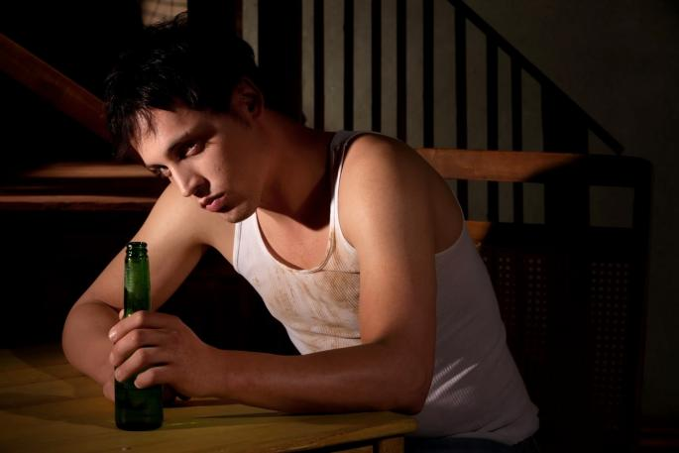
Gdje potražiti pomoć?
U školi se javiti razredniku ili stručnom suradniku (psiholog, pedagog…)
• Djelatnost školske medicine Zavoda za javno zdravstvo požeško-slavonske županije,
roditeljima

Slide 15
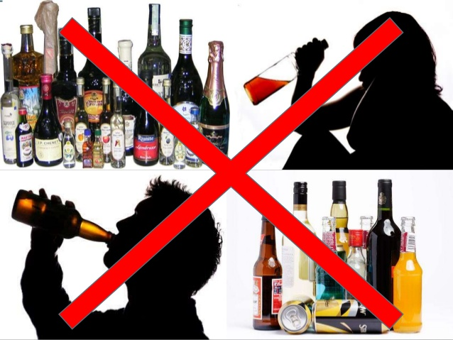
HVALA NA PAŽNJI!

